Slide 1
Baromfiágazat fejlesztési stratégiája
2014-2020
Földi Péter
szaktanácsadó
Notes:
1

Slide 2
A világ baromfihús termelése,
2008-2010 átlaga
Notes:
2

Slide 3
Az elmúlt hat év élőbaromfi felvásárlása (ezer tonna), étkezésitojás-termelése (millió db)
 | 2006 | 2007 | 2008 | 2009 | 2010 | 2011 | 2012*
Broiler | 222 | 217 | 233 | 230 | 229 | 253 | 284
Pulyka | 127 | 127 | 122 | 109 | 103 | 103 | 114
Kacsa | 42 | 58 | 47 | 54 | 61 | 64 | 67
Lúd | 29 | 34 | 32 | 30 | 28 | 30 | 35
Szabadtartás
Baromfihús összesen (e tonna) | 420 | 436 | 434 | 423 | 421 | 450 | 476
Étkezési tojás (millió db) | 1172 | 1060 | 1065 | 875 | 988 | 750 | 900
(*2012 január 25.-i BTT felmérés alapján; ezer tonna)
Notes:
3

Slide 4
A fejlesztés alapja
95%-ban magyar tulajdonosi háttér
termelési nagyságát egyetlen állattenyésztési ágazatként megőrizte, növelte
60 ezer foglalkoztatott
30 milliárd Ft adó + ÁFA
141%-os önellátási szint
növekvő export
hazai takarmány
Notes:
4

Slide 5
Baromfiágazat takarmányigénye
Termelés: 612 ezer tonna vágóbaromfi
2470 millió tyúktojás
210 millió naposbaromfi
Keveréktakarmány: 2001 ktonna
Takarmánybúza: 630 ktonna
Kukorica: 1187 ktonna
Notes:
5

Slide 6
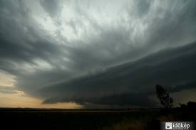
Viharfelhők
Notes:
6

Slide 7
Fellegek az ágazat felett
tartalékok felélése
tőke-visszaforgatás hiánya
versenyképességünk csökkenése
feketegazdaság (irreális ÁFA)
áruházláncok erőfölénye
állatvédő akciók
import
Notes:
7

Slide 8
Beruházási igény, 2014-2020
 | beruházási igény, milliárd Ft | termékpálya fejlesztési céljai
húscsirke | 145 | termelő istállók korszerűsítése, újak építése, technológiai fejlesztés
pulyka | 55 | teljes termékpálya fejlesztés, termékfejlesztés
lúd | 35 | tenyésztésfejlesztés, technológiafejlesztés
kacsa | 50 | technológiai fejlesztés
étkezési tojás | 30 | állománynövelés, épület- és technológiafejlesztés (cél az önellátás)
összesen | 315
Notes:
8

Slide 9
Megvalósulás feltételei
baromfi állatjóléti támogatása 10 Mrd Ft
beruházási program elsősorban alapanyag-termeléshez
alapanyag-termelés korszerűsítése elsősorban az integrációs hátterű vállalkozásoknál történjen
kkv – nagyvállalat definíciójának változtatása
beruházási támogatás 50%-ra, kamat 3%
nemzeti exportvállalat
Notes:
9b

Slide 10
Megvalósulás hatása
10-12 ezer többlet munkahely
jobb minőségű baromfitermék kiszorítja a silány importot (védjegyek erősítése)
5-7 ezer építő-szerelő kapacitás lekötése
38-40 milliárd Ft adó
feketegazdaság visszaszorítása (ÁFA csökkentés)
egy főre jutó baromfihús exportunkkal elsők lehetünk Európában
tojás önellátás visszaáll
Notes:
9

Slide 11
Víziszárnyas ágazat
Biológiai alapok
lúd törzs kb. 250 ezer tojó
ebből hústípus 150 ezer tojó
májtípus 100 ezer tojó
fajta: 25 (7 külföldi)
kacsa törzs kb. 180 ezer tojó
fajta: 12 (8 külföldi)
Épületek kora: >15 év, technológia 15 év
Notes:
10

Slide 12
Kacsa keltetés
Me.: ezer db
 | 2010 | 2011 | 2012
összesen | 22433 | 25386 | 28013
Notes:
11

Slide 13
Lúd keltetés
Me.: ezer db
 | 2010 | 2011 | 2012
hústípusú | 2674 | 3293 | 3565
májtípusú | 1275 | 1458 | 1463
összesen | 3949 | 4751 | 5028
Notes:
12

Slide 14
Lúd és kacsa felvásárlás
Me.: tonna
 | 2006 | 2007 | 2009 | 2011 | 2012 | 2013 előrejel-zés
liba | 29133 | 34822 | 30681 | 30311 | 32599 | 41065
kacsa | 42707 | 57994 | 54772 | 64766 | 65986 | 68954
Notes:
13

Slide 15
Kacsa értékesítés
Me.: tonna
 | 2010 | 2011 | 2012
export | 23511 | 22236 | 24105
- ebből EK | 21116 | 18736 | 20968
belföld | 13511 | 19525 | 21263
Notes:
14

Slide 16
Lúd értékesítés
Me.: tonna
 | 2010 | 2011 | 2012
export | 11840 | 11524 | 12791
- ebből EK | 9950 | 9869 | 10299
belföld | 7786 | 8116 | 8201
Notes:
15

Slide 17
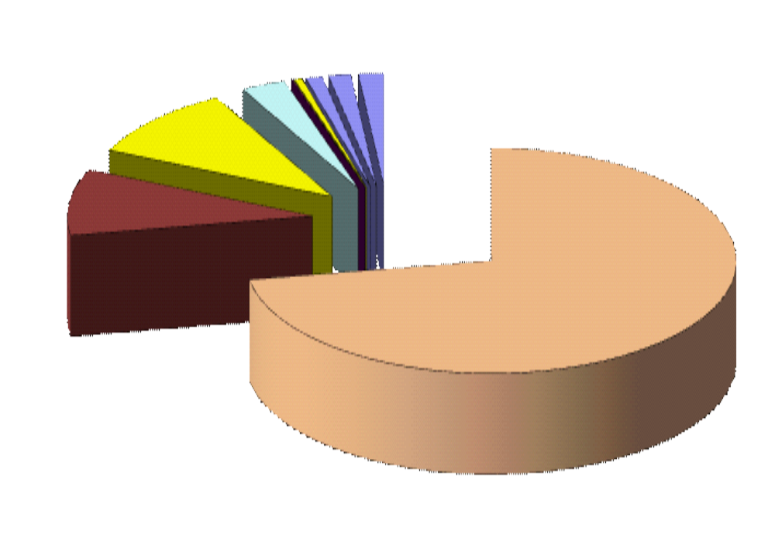
Hízott máj termelés
Ukrajna 140
Egyéb 300
Spanyolország 800
Kína 400
Bulgária 2800
USA-Kanada-Mexikó 450
Franciaország 19490
Magyarország 2570
Notes:
16

Slide 18
Hízott kacsamáj export
Me.: ezer db
 | 2010 | 2011 | 2012
tonna | 422 | 372 | 488
millió Ft | 1442 | 1442 | 1893
Notes:
17

Slide 19
Hízott libamáj export
Me.: ezer db
 | 2010 | 2011 | 2012
tonna | 1242 | 1206 | 1126
millió Ft | 6017 | 7860 | 7103
Notes:
18

Slide 20
Víziszárnyas stratégia 4 fő területe
1. Törzstenyésztés (elsősorban a lúd)
Feltételei: jogi
K+F források
egységesítési szándék
2. Továbbfeldolgozás
3. Finanszírozás és támogatás
beruházás-támogatás
finanszírozás – hitel (takarmányellátás biztonsága)
4. Marketing
Notes:
19

Slide 21
Víziszárnyas marketing
Német piac – állatjólét és szabadtartás hangsúlyozása
Orosz piac – lehetőség, de adminisztratív gátak
agrárdiplomácia
Hízott máj piac: francia nyelvterület, Távol-Kelet
Hazai piac: hungarikum besorolás
minőségi termék védelme
fesztiválok
Notes:
20

Slide 22
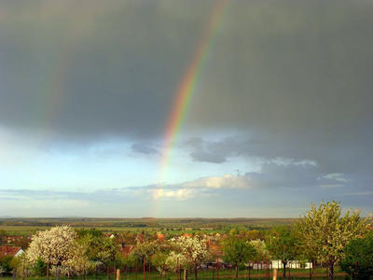

Slide 23
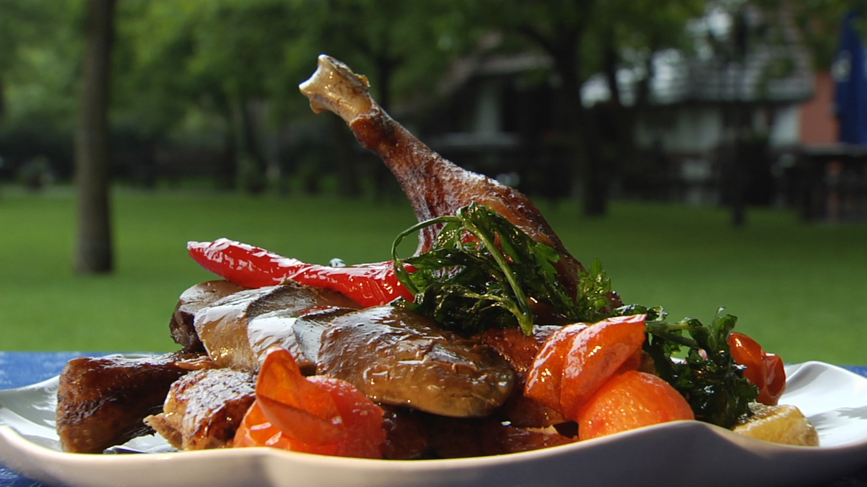

„De szeretnék gazdag lenni,
Egyszer libacombot enni…” (József Attila)
Notes:
záró

